Slide 1


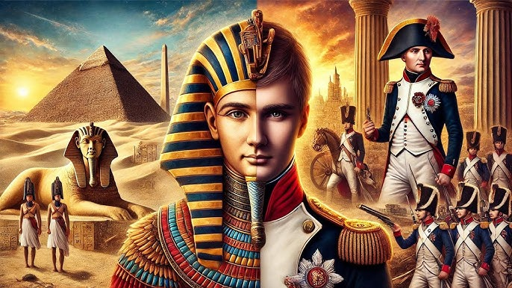


LII 17- LEZIONE LIVELLO INTERMEDIO
LE CIVILTÀ
ANTICHE
La conoscenza del tempo come fattore di dominio dei popoli

Slide 2

LII 18 - LEZIONE LIVELLO INTERMEDIO
Aiuto
Suggerimenti
Fede – eu queria, eu gostaria
Vero – verdadeiro
Degli – dos
Dei – deuses
Gli Antichi e il Tempo

Slide 3
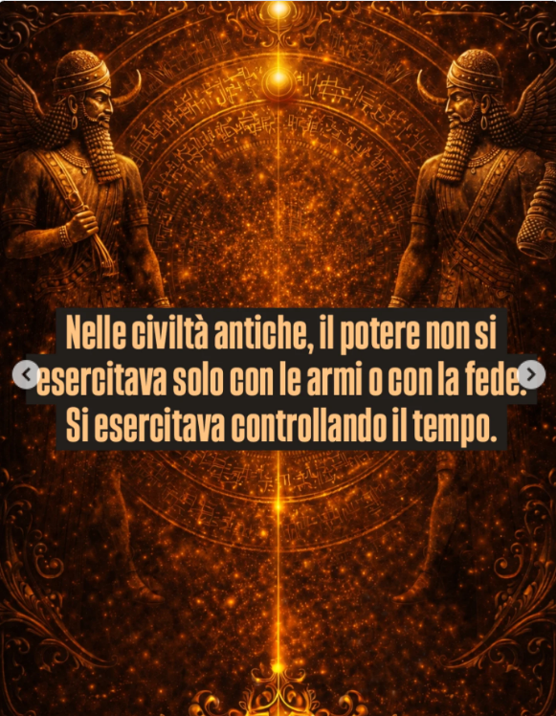
LII 18 - LEZIONE LIVELLO INTERMEDIO
Aiuto
Suggerimenti
Nelle – nas
Civiltà - civilizações
Potere – v. poder
Solo – somente, só
Armi – armas
Fede - fé
Esercitava – praticava, exercia
Praticare – v. praticar
Allenare – exercitar = ex. físico

Slide 4
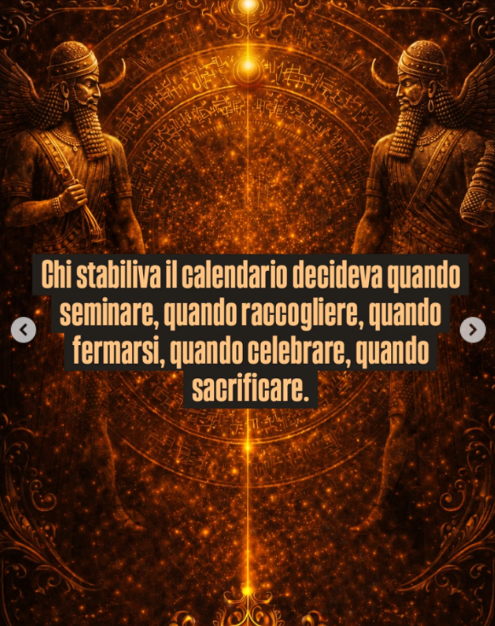
LII 18 - LEZIONE LIVELLO INTERMEDIO
Aiuto
Suggerimenti
Chi – quem
Stabiliva – estabelecia
Stabilire – v. estabelecer
Decideva – decidia
Decidere – v. decidir
Raccogliere – v. colher, recolher
Fermarsi – parar, deixar de se mover

Slide 5

LII 18 - LEZIONE LIVELLO INTERMEDIO
Aiuto
Suggerimenti
Scandita – marcada, ritmada
Scandire – v.marcar, ritmar
Cicli - ciclos
Che – que
Pochi – poucos
Comprendevano – comprendiam
Comprendere – v. comprender
Davero – de verdade

Slide 6
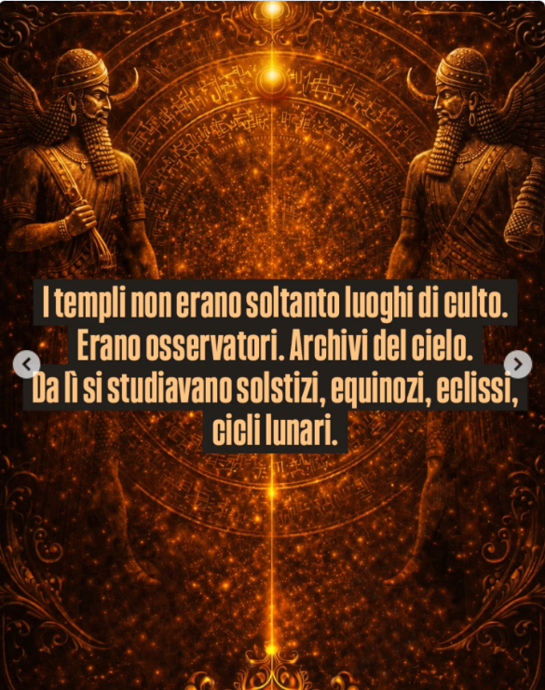
LII 18 - LEZIONE LIVELLO INTERMEDIO
Aiuto
Suggerimenti
Templi – templos
Erano – eram
Essere – v. ser, estar ...
Soltanto – apenas, somente
Luogui - lugares
Osservatori – observatórios
Archivi – arquivos
Cielo – céu
Da lì – de lá
Studiavano – estudavam
Solstizi – solsticios
Equinozi – equinócios
Eclisi – eclipses
Lunari – lunares
Cicli - ciclos

Slide 7

LII18 - LEZIONE LIVELLO INTERMEDIO
Aiuto
Suggerimenti
Seguire – v. seguir
Sacro – sagrado
Scelta – escolha
Scegliere – v. escolher
Essere – v. estar, ser
fuori – fora
Dall – da
Ordine – ordem
Stabilito – estabelecida (o)

Slide 8
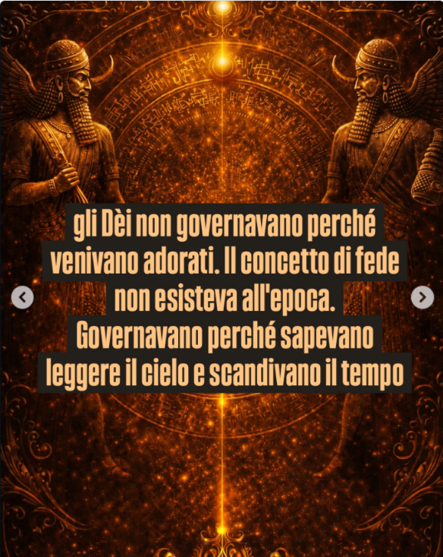
LII 18 - LEZIONE LIVELLO INTERMEDIO
Aiuto
Suggerimenti
Gli – os
Dei – deuses
Venivano – vinham, eram
Venire – v. vir originar
Adorati – adorados
Esisteva – existia
Esistere – v. existir
Sapevano – sabiam
Leggere – v. ler, decifrar
Scandivano – marcavam
Scandivano - escandinavo

Slide 9

LII 18 - LEZIONE LIVELLO INTERMEDIO
Aiuto
Suggerimenti
Chi – quem
Anche – também
Controlla – controla
Controllare – v. controlar
Vita – vida
Delle – das
Persone - pessoas

Slide 10
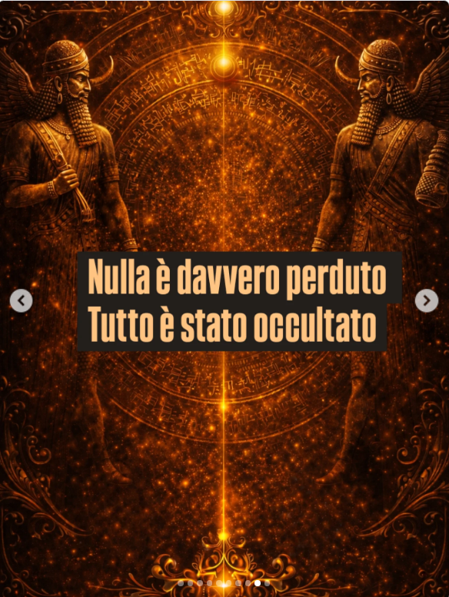
LII 18 - LEZIONE LIVELLO INTERMEDIO
Aiuto
Suggerimenti
Nulla – nada
è – está, é
Essere – v. ser, estar
Davvero – verdadeiramente
Perduto – perdido
Perdere – v. perder
Tutto – tudo
È Stato – estava, foi
Occultado – escondido, oculto

Slide 11
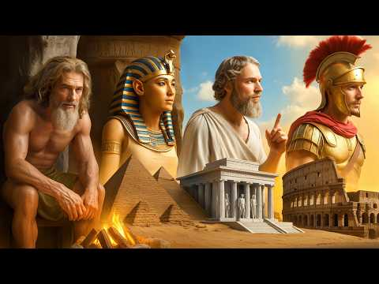
LII 18 - LEZIONE LIVELLO INTERMEDIO
Aiuto
Suggerimenti
Le civiltà antiche, sorte prevalentemente lungo grandi fiumi (civiltà fluviali) come Nilo, Tigri ed Eufrate, hanno segnato l'inizio della storia (3500 a.C. circa) con scrittura, città e metallurgia. Sumeri, Egizi, Babilonesi, Assiri, Fenici, e successivamente Cretesi, Greci e Romani, costituiscono le fondamenta della civiltà occidentale.

